Slide 1
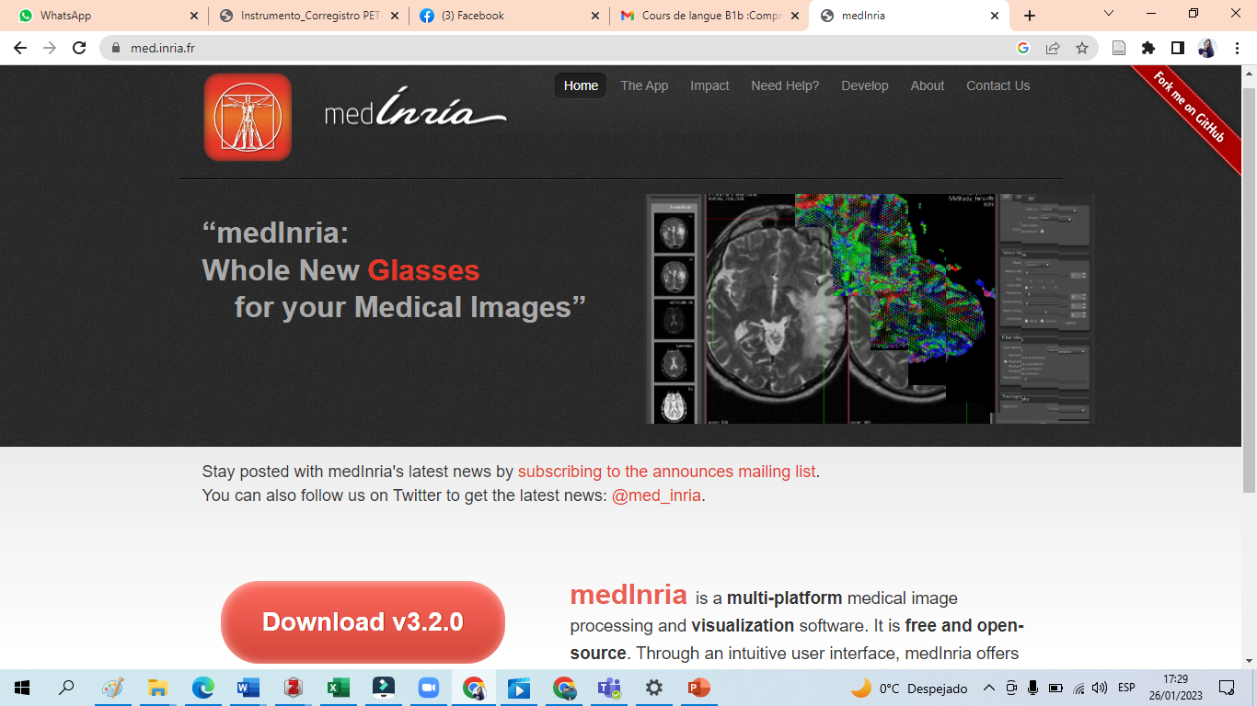
MANUAL DE INSTALACIÓN Y USO DEL SOFTWARE medInria® PARA VISUALIZACIÓN DE IMÁGENES MULTIMODALES
Nelly Allison Salinas Chacaltana
Toussaint N, Souplet JC, Fillard P. MedINRIA: Medical Image Navigation and Research Tool by INRIA. In 2007 [cited 2022 Dec 5]. Available from: https://hal.inria.fr/inria-00616047

Slide 2
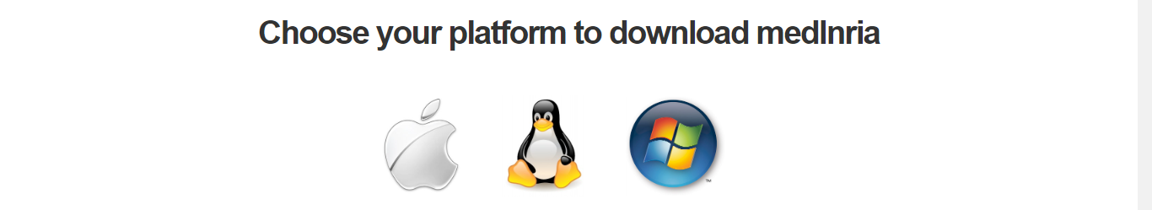
1.
https://med.inria.fr/
2.
3.
Toussaint N, Souplet JC, Fillard P. MedINRIA: Medical Image Navigation and Research Tool by INRIA. In 2007 [cited 2022 Dec 5]. Available from: https://hal.inria.fr/inria-00616047

Slide 3
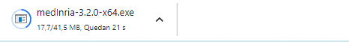
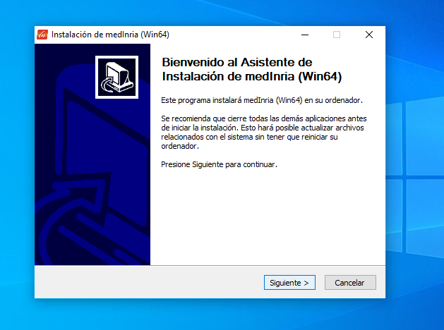
4.
5.
Toussaint N, Souplet JC, Fillard P. MedINRIA: Medical Image Navigation and Research Tool by INRIA. In 2007 [cited 2022 Dec 5]. Available from: https://hal.inria.fr/inria-00616047

Slide 4
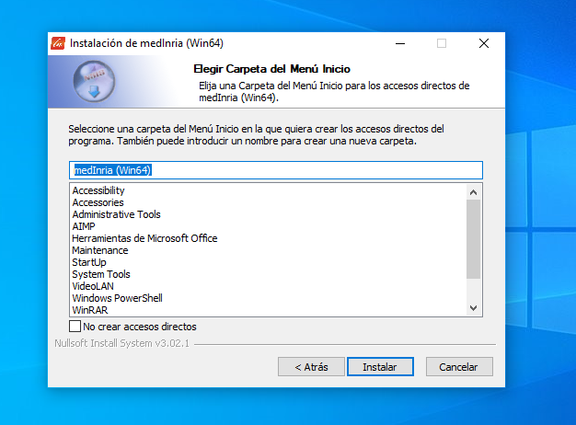
6.
Toussaint N, Souplet JC, Fillard P. MedINRIA: Medical Image Navigation and Research Tool by INRIA. In 2007 [cited 2022 Dec 5]. Available from: https://hal.inria.fr/inria-00616047

Slide 5
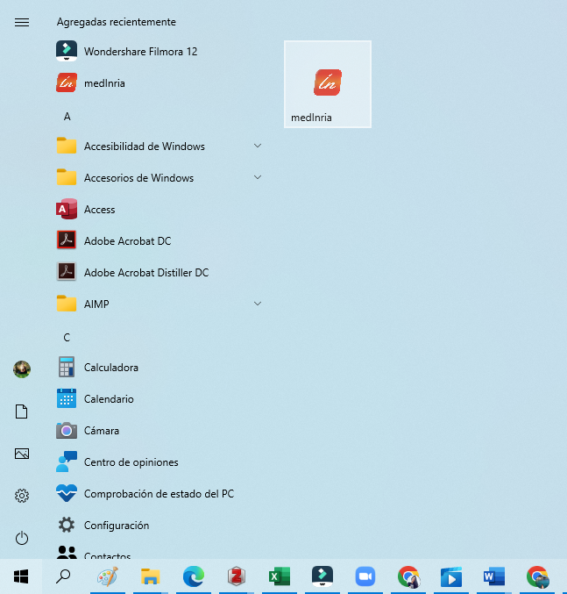
7.
Toussaint N, Souplet JC, Fillard P. MedINRIA: Medical Image Navigation and Research Tool by INRIA. In 2007 [cited 2022 Dec 5]. Available from: https://hal.inria.fr/inria-00616047

Slide 6
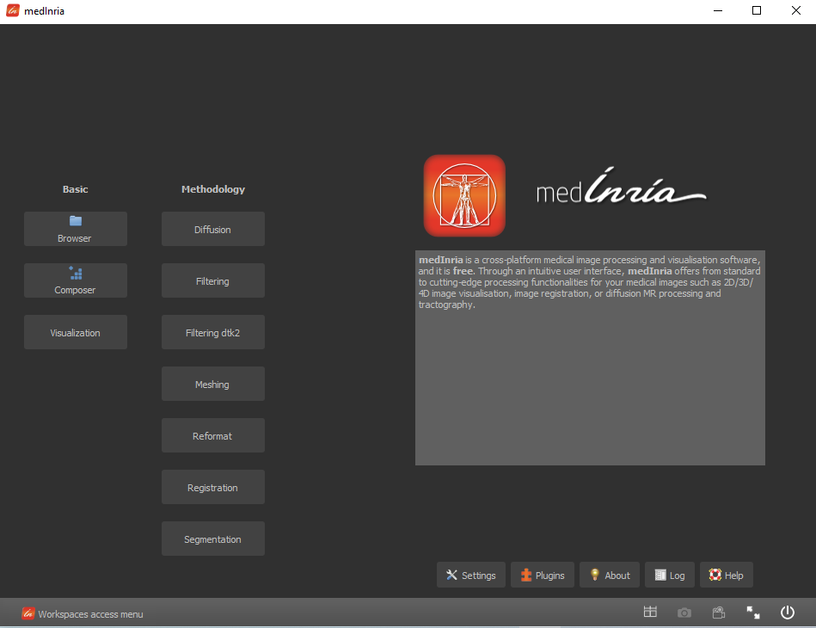
8.
Toussaint N, Souplet JC, Fillard P. MedINRIA: Medical Image Navigation and Research Tool by INRIA. In 2007 [cited 2022 Dec 5]. Available from: https://hal.inria.fr/inria-00616047

Slide 7
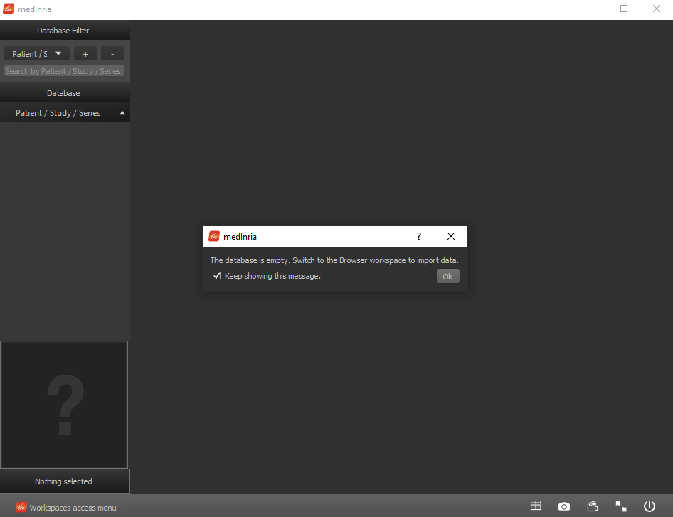
9.
Toussaint N, Souplet JC, Fillard P. MedINRIA: Medical Image Navigation and Research Tool by INRIA. In 2007 [cited 2022 Dec 5]. Available from: https://hal.inria.fr/inria-00616047

Slide 8
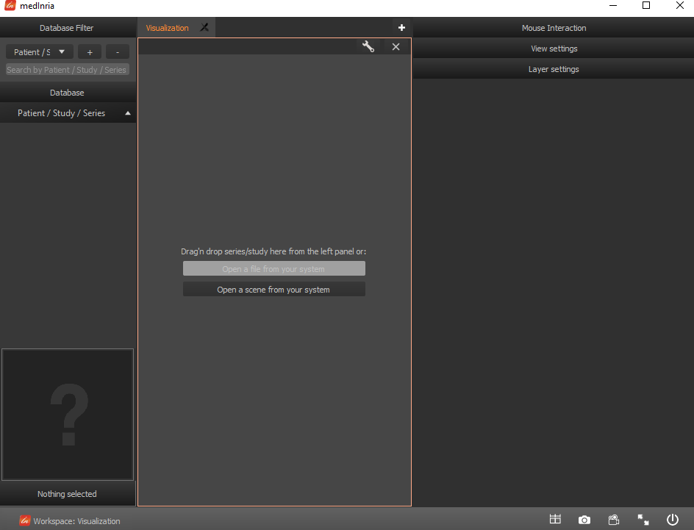
10
Toussaint N, Souplet JC, Fillard P. MedINRIA: Medical Image Navigation and Research Tool by INRIA. In 2007 [cited 2022 Dec 5]. Available from: https://hal.inria.fr/inria-00616047

Slide 9
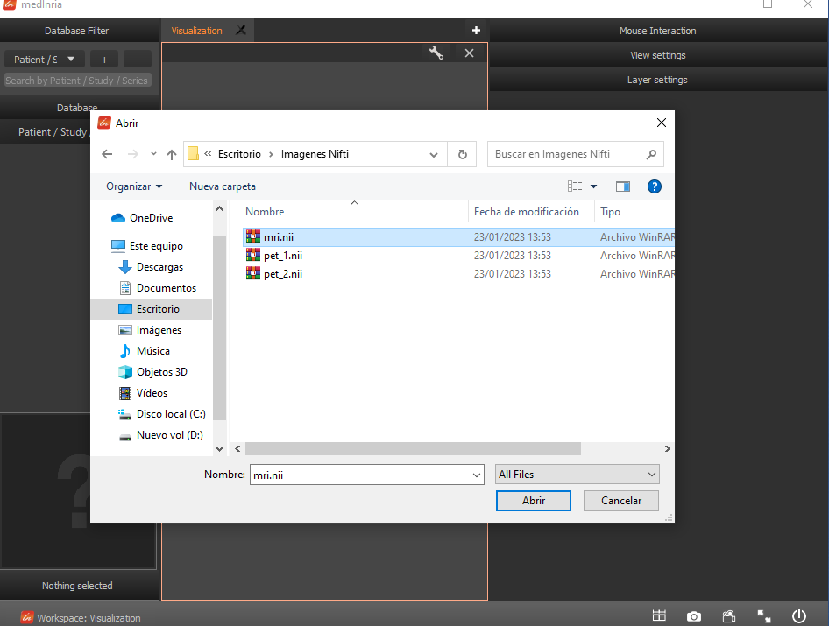
11
Toussaint N, Souplet JC, Fillard P. MedINRIA: Medical Image Navigation and Research Tool by INRIA. In 2007 [cited 2022 Dec 5]. Available from: https://hal.inria.fr/inria-00616047

Slide 10
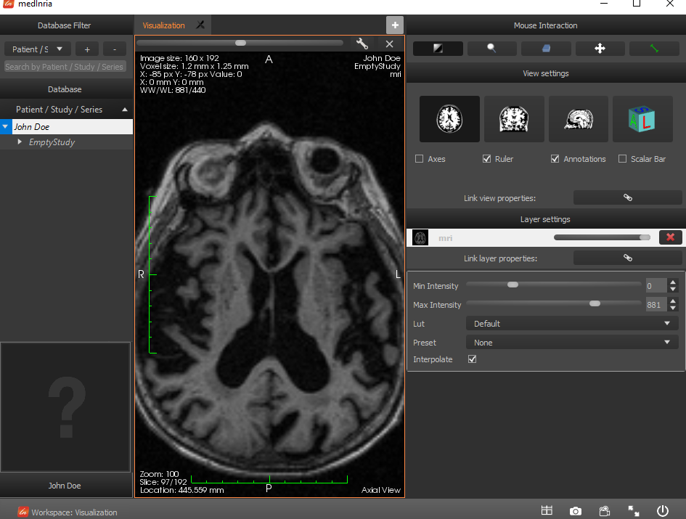
12
Toussaint N, Souplet JC, Fillard P. MedINRIA: Medical Image Navigation and Research Tool by INRIA. In 2007 [cited 2022 Dec 5]. Available from: https://hal.inria.fr/inria-00616047

Slide 11
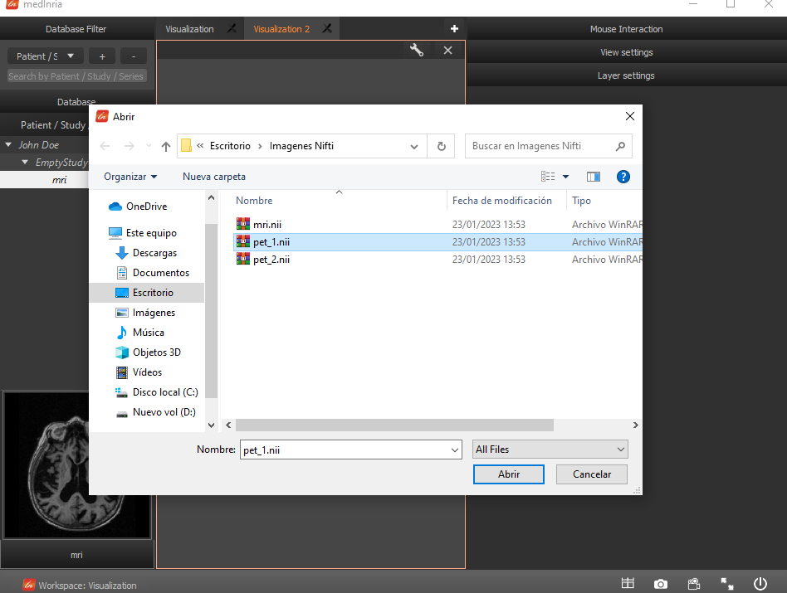
13
Toussaint N, Souplet JC, Fillard P. MedINRIA: Medical Image Navigation and Research Tool by INRIA. In 2007 [cited 2022 Dec 5]. Available from: https://hal.inria.fr/inria-00616047

Slide 12
14
Toussaint N, Souplet JC, Fillard P. MedINRIA: Medical Image Navigation and Research Tool by INRIA. In 2007 [cited 2022 Dec 5]. Available from: https://hal.inria.fr/inria-00616047

Slide 13
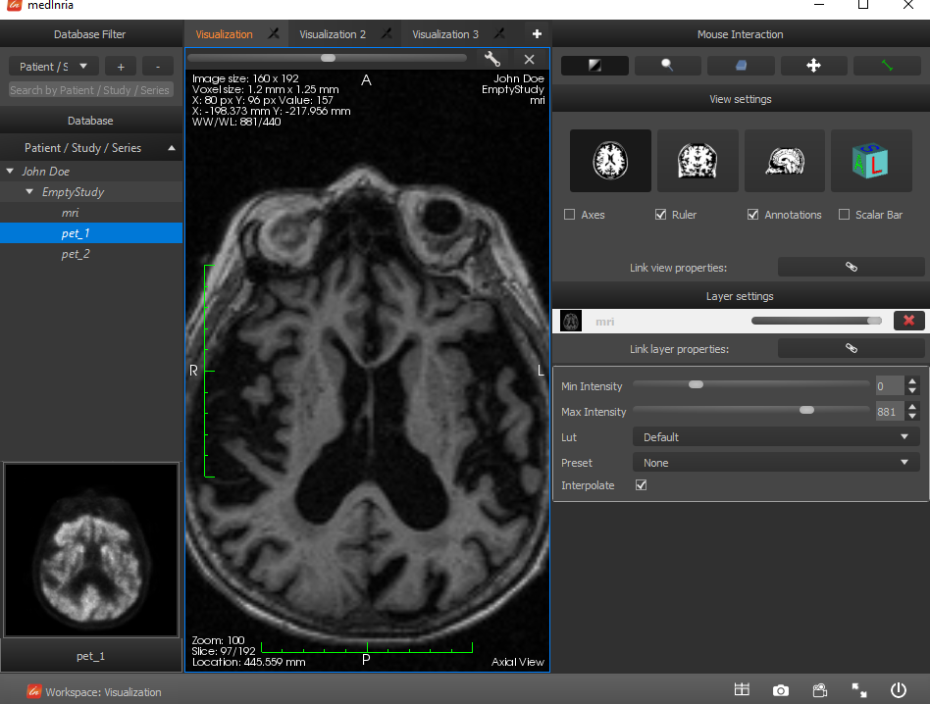
15
A
B
C
16
A
B
C
ARRASTRE “B” A LA IMAGEN DEL CENTRO
A
Toussaint N, Souplet JC, Fillard P. MedINRIA: Medical Image Navigation and Research Tool by INRIA. In 2007 [cited 2022 Dec 5]. Available from: https://hal.inria.fr/inria-00616047

Slide 14
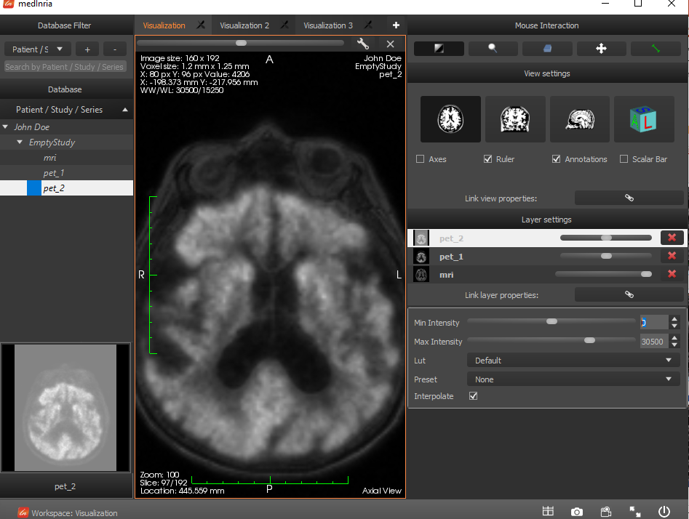
A
17
B
C
ARRASTRE “C” A LA IMAGEN DEL CENTRO
A
B
C
18
HOMOGENIZE INTENSIDAD.
MIN:0 MAX:30500
Toussaint N, Souplet JC, Fillard P. MedINRIA: Medical Image Navigation and Research Tool by INRIA. In 2007 [cited 2022 Dec 5]. Available from: https://hal.inria.fr/inria-00616047

Slide 15
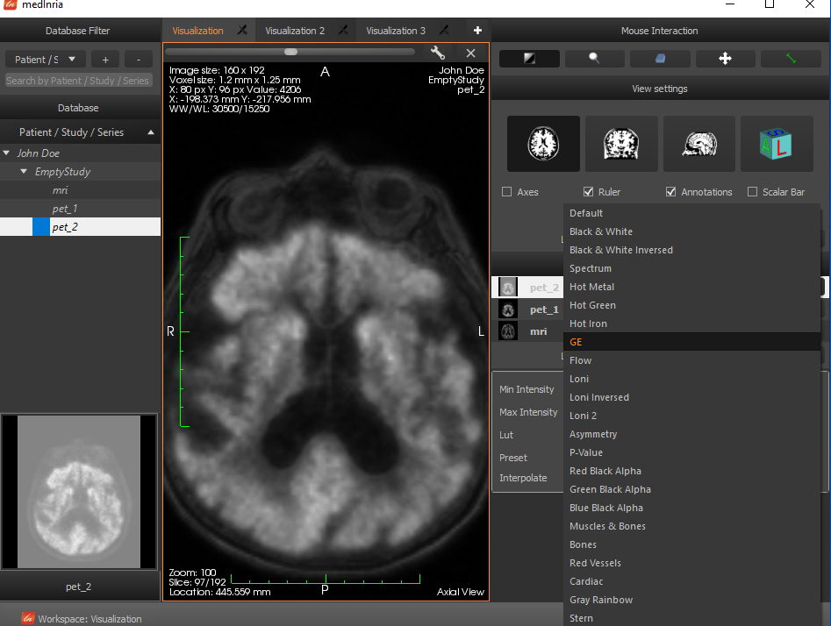
ELIJA LA LUT DE SU PREFERENCIA, SE RECOMIENDA GE
19
Toussaint N, Souplet JC, Fillard P. MedINRIA: Medical Image Navigation and Research Tool by INRIA. In 2007 [cited 2022 Dec 5]. Available from: https://hal.inria.fr/inria-00616047

Slide 16
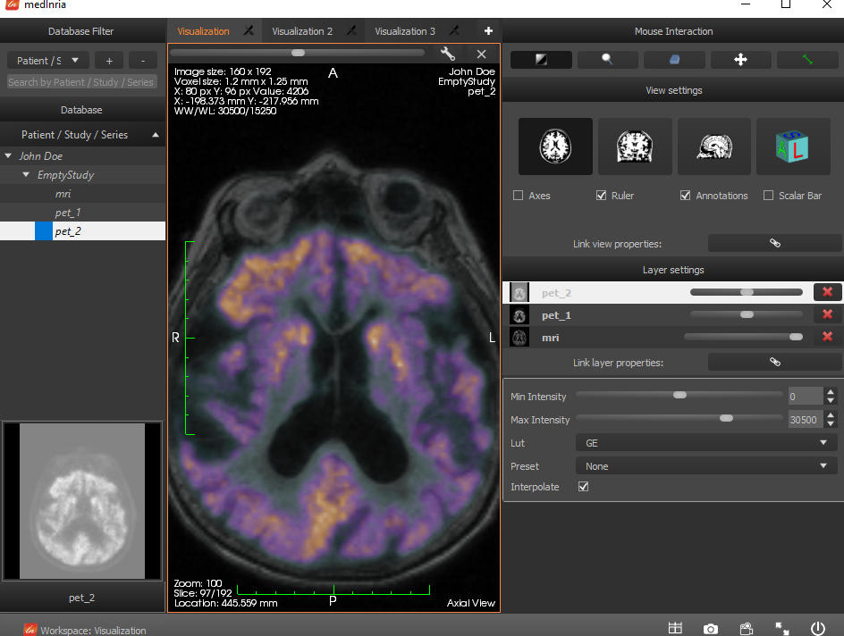
Filtro GE activado
BARRA PARA MODIFICAR TRANSPARENCIA DE IMAGEN
20
Toussaint N, Souplet JC, Fillard P. MedINRIA: Medical Image Navigation and Research Tool by INRIA. In 2007 [cited 2022 Dec 5]. Available from: https://hal.inria.fr/inria-00616047

Slide 17
21
VISUALICE EN OTROS CORTES ANATÓMICOS
Toussaint N, Souplet JC, Fillard P. MedINRIA: Medical Image Navigation and Research Tool by INRIA. In 2007 [cited 2022 Dec 5]. Available from: https://hal.inria.fr/inria-00616047

Slide 18
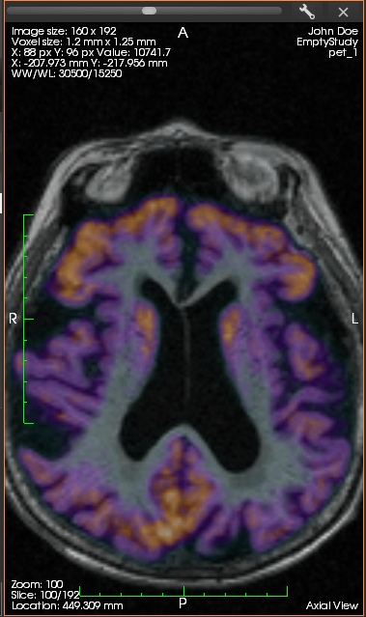
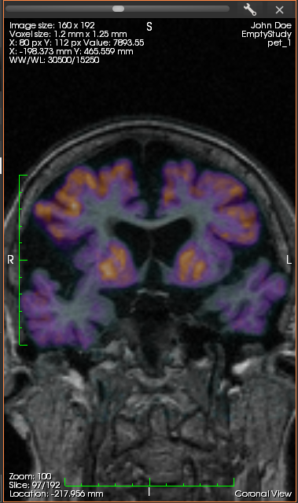
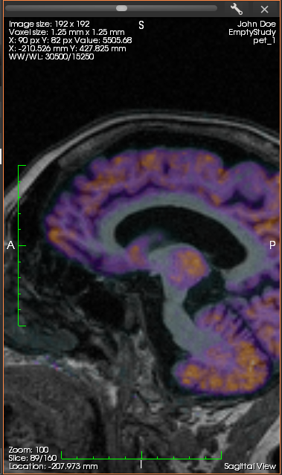
Toussaint N, Souplet JC, Fillard P. MedINRIA: Medical Image Navigation and Research Tool by INRIA. In 2007 [cited 2022 Dec 5]. Available from: https://hal.inria.fr/inria-00616047

Slide 19
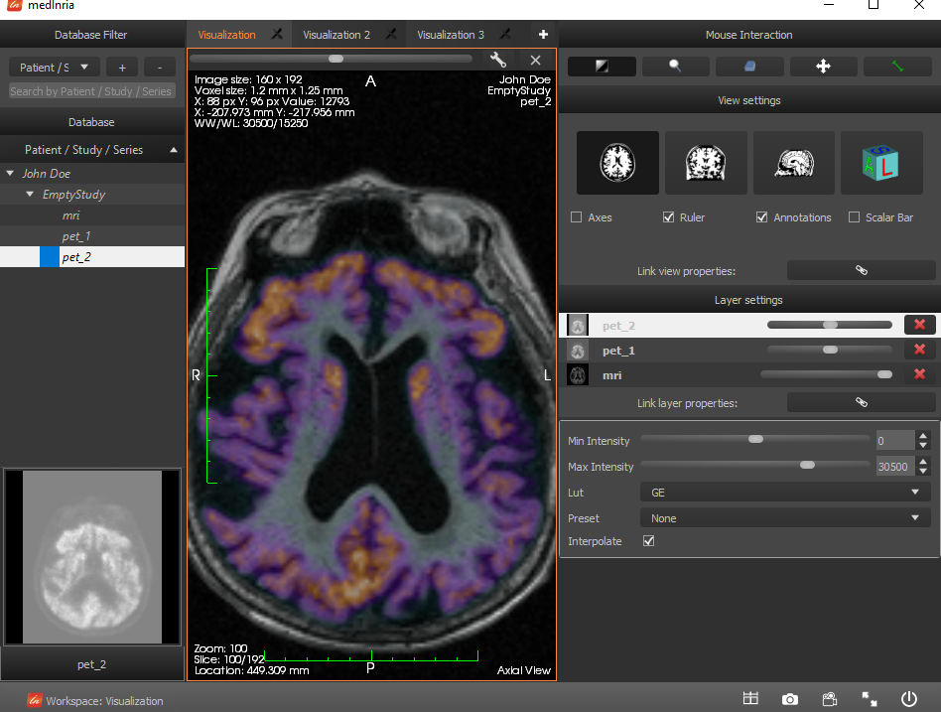
Al clicar en una imagen de la lista, se oculta, al volver a clicar, se activa.
Toussaint N, Souplet JC, Fillard P. MedINRIA: Medical Image Navigation and Research Tool by INRIA. In 2007 [cited 2022 Dec 5]. Available from: https://hal.inria.fr/inria-00616047

Slide 20
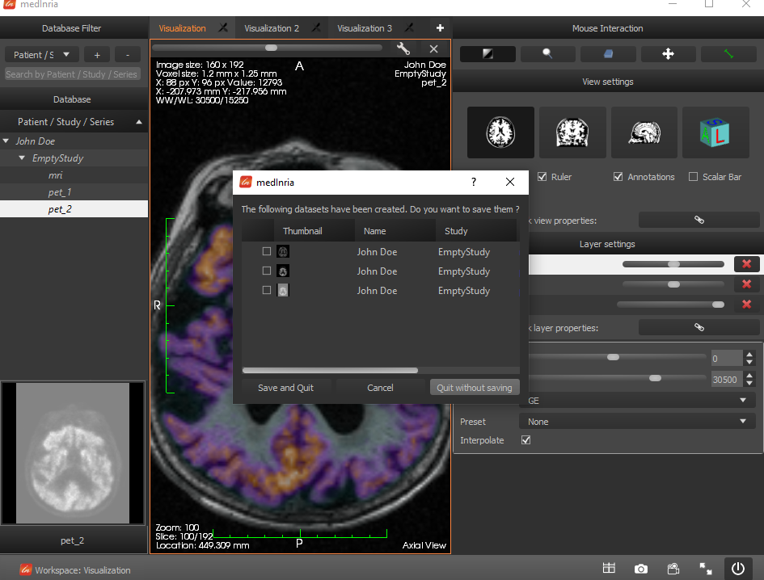
22
Para cerrar el software medInria no será necesario guardar las imágenes.
Toussaint N, Souplet JC, Fillard P. MedINRIA: Medical Image Navigation and Research Tool by INRIA. In 2007 [cited 2022 Dec 5]. Available from: https://hal.inria.fr/inria-00616047

Slide 21
Buen día Licenciado Alex Chanamé.
Permítame presentarme, soy Allison Salinas Chacaltana.
Me encuentro ejecutando mi tesis titulada "Corregistro de imágenes cerebrales por tomografía por emisión de positrones y resonancia magnética en estudios de Alzheimer, 2022“ (Adjunto el proyecto). Bajo la asesoría del Mg. Luis Bernal y el Mg. Nilser Laines.
Para ello, hemos realizado un instrumento https://rb.gy/jkghrj que consta de 2 etapas para evaluar el Corregistro PET-MRI.
En un primer momento, se realiza la métrica de corregistro llamada información mutua (ítem 2.1 del instrumento), esta etapa será realizada por mi persona y mis asesores.
Y en un segundo momento (ítem 2.2 del instrumento) se requiere su valiosa participación como evaluador de corregistro PET-MRI en una escala Likert:
En el siguiente link https://rb.gy/h91aei encontrará una carpeta comprimida, donde se encuentran los estudios PET y MRI de 20 pacientes. Cada paciente tiene 1 estudio MRI (mri) y 1 estudio PET que ha sido corregistrado por dos métodos diferentes (pet_1 y pet_2).
La visualización de estudios PET-MRI puede ser realizada a través de cualquier visualizador de formato nifty (.nii.gz), Adjunto en el siguiente link https://rb.gy/drpghk un manual de descarga y uso del software medInria.
Quedo atenta a cualquier duda o consulta.
Muy agradecida

